Slide 1
№ 5.14, С. 219
D
N
К
M
А
В
L
С

Slide 2
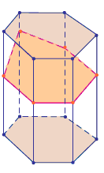
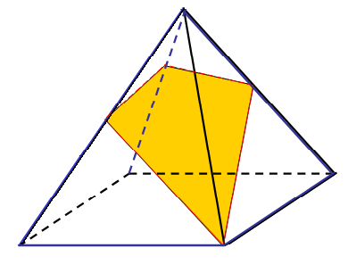
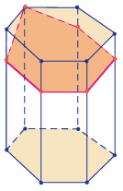
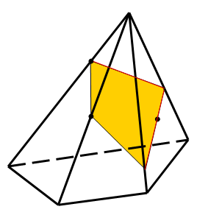
1. Основні поняття.
Січною площиною многогранника називається така площина по обидві сторони від якої є точки даного многогранника.
Перерізом многогранника називається фігура, яка складається з усіх точок, які є спільними для многогранника і січної площини

Slide 3
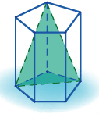
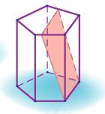
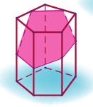
2. Вид перерізу залежить від розміщення площини.

Slide 4
3. Січна площина перетинає грані многогранника по відрізкам, тому перерізом многогранника є многокутник, що лежить в січній площині. Очевидно, що кількість сторін цього многокутника не може перевищувати кількості граней даного многогранника. Наприклад: в чотирикутній призмі (всього 6 граней) в перерізі можемо отримати трикутник, чотирикутник, п'ятикутник, шестикутник.
?

Slide 5
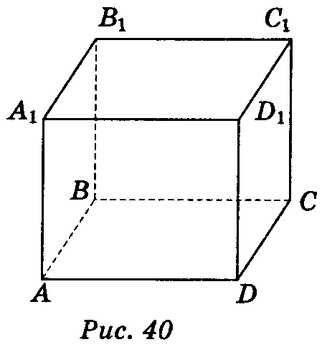
№ 6.1, С. 226
№ 6.3, С. 226
№ 6.7, С. 226

Slide 6
№ 6.11, С. 227
D
L
N
M
С
А
В

Slide 7
Геометричні твердження.
Якщо дві паралельних площини перетинаються третьою площиною, то лінії їх перетину паралельні.

Slide 8
4. Площину перерізу можна задати:
1. Трьома точками, що не лежать на одній прямій;
2. Прямою і точкою, що не лежить на ній;
3. Двома прямими, що перетинаються;
4. Двома паралельними прямими;

Slide 9
Скільки площин можна провести через виділені елементи?

Slide 10
Що означає побудувати переріз?
Побудувати переріз многогранника площиною – означає:
в площині кожної перетнутої грані вказати дві точки, що належать перерізу;
з'єднати ці точки прямою;
знайти точки перетину прямої з ребрами многогранника.
Приклади

Slide 11
1. Побудуйте переріз паралелепіпеда площиною, що проходить через точки А, В, С.
С
А
В

Slide 12
№ 6.12, С. 227
1) M, B, C
2) M, B1, C
M

Slide 13
№ 6.13, С. 227
2) Грані ВСС1В1
A1
C1
B1
K
A
C
B

Slide 14
№ 6.15, С. 227
1) M, B, C
2) M, B1, C
M

Slide 15
2. Побудуйте переріз паралелепіпеда площиною, що проходить через точки А, В, С.
В
АВ || СК
С
К
А

Slide 16
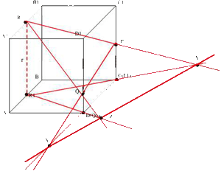
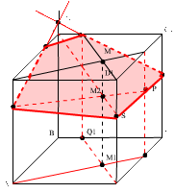
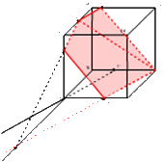
Методи побудови перерізів многогранників.
Метод слідів.
Метод внутрішнього проектування або метод допоміжних перерізів
Комбінований метод

Slide 17
8. Метод слідів
Якщо площина α перетинає площину β по прямій т, то пряму т називають слідом площини α на площину β.
α
т
β

Slide 18
9.Метод слідів
Метод слідів включає три важливих пункти:
Побудова лінії перетину (сліду) січної площини з площиною основи многогранника.
знаходження точки перетину січної площини з ребром многогранника.
Побудова і штриховка перерізу.
B
К
C
А
Р
М

Slide 19
1. Побудувати переріз паралелепіпеда площиною, що проходить через точки А, В, С.
В
С
А

Slide 20
2. Побудуйте переріз пірамідиDACB площиною, що проходить через внутрішні точки M, N, P ребер AD, DC відповідно, і площини АВС.
D
М
А
В
N
Р
С

Slide 21
D
М
H
А
В
N
Р
G
8) Чотирикутник MNGH – шуканий переріз.
С
K

Slide 22
3. Побудувати переріз куба АВСDА1В1С1D1 площиною, що проходить через внутрішні точки M, N, K ребер BB1, CC1, A1D1 відповідно
D1
C1
K
А1
B1
N
D
C
M
А
B

Slide 23
D1
C1
Е
K
А1
B1
N
D
C
M
А
B

Slide 24
Е
D1
F
C1
K
А1
B1
N
D
C
M
А
B

Slide 25
Е
D1
F
C1
K
G
B1
N
А1
H
D
C
M
А
B

Slide 26
Многокутник KFNMH – шуканий переріз.
Е
D1
F
C1
K
G
B1
N
А1
H
D
C
M
А
B

Slide 27
Розглянемо більш складні приклади.
4.
N
M
K

Slide 28
Розглянемо більш складні приклади.
5.
N
K
M
Пам'ятаємо про те, що вершина піраміди – спільна точка для всіх бічних граней

Slide 29
Побудова перерізу п'ятикутної призми площиною, що проходить через точки M, N, K, які належать відповідно граням АА1В1, ЕDD1, CDD1.
B1
C1
A1
D1
M
E1
K
A2
B
M1
C
N
K1
A
D
E
N1

Slide 30
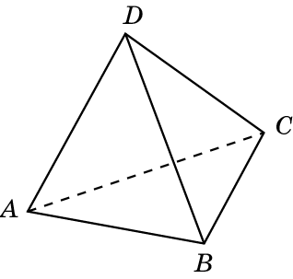
Завдання 2
В тетраедрі ABCD назвіть пари мимобіжних ребер.
Відповідь: AB і CD; BC і AD; AC і BD.

Slide 31
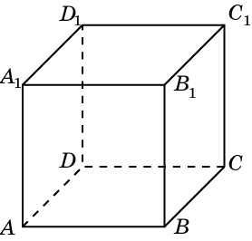
Завдання 3
Відповідь: A₁D₁; B₁C₁; DD₁; CC₁.

